Slide 1

ASR Whisper
Análisis del modelo de OpenAI para Reconocimiento de Voz Robusto, basado en "Robust Speech Recognition via Large-Scale Weak Supervision".
Said Armando Rodríguez López

Slide 2
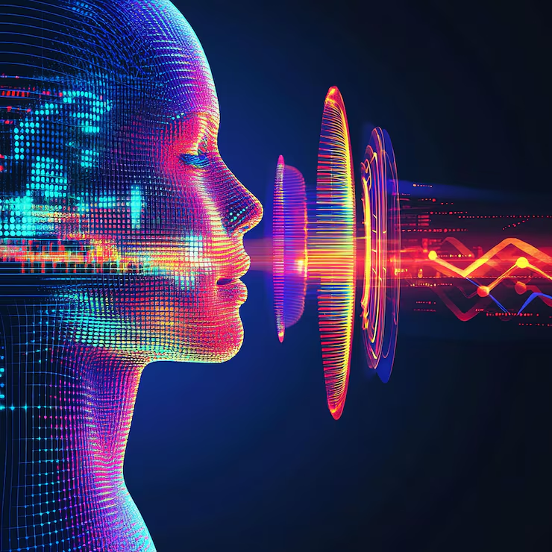
¿Qué es ASR?
Automatic Speech Recognition
ASR, o Reconocimiento Automático del Habla, es un campo de la inteligencia artificial que convierte la voz humana (audio) en texto escrito.
Es, en esencia, la habilidad de una computadora para "escuchar" y "entender" el lenguaje hablado. Tradicionalmente, esto involucra:
Modelo Acústico: Entiende los sonidos (fonemas).
Modelo de Lenguaje: Entiende cómo se forman las palabras y frases.
Modelos como Whisper combinan esto en una sola red neuronal.

Slide 3






¿Por qué es Importante el Audio a Texto (ASR)?
Accesibilidad Universal
Búsqueda y Análisis
Asistentes Virtuales
Genera subtítulos en tiempo real, haciendo el contenido de video y las conferencias accesibles para personas con discapacidad auditiva.
Nos permite "buscar" dentro de horas de contenido de video y podcasts, encontrando el momento exacto en que se dijo una palabra clave.
Es la tecnología base de Siri, Alexa y Google Assistant. Es el "oído" que permite la interacción humano-computadora a través de la voz.

Slide 4

El Problema: Modelos "Frágiles"
1. Pre-entrenamiento + Fine-Tuning
2. El Fracaso en el Mundo Real
Los modelos anteriores (ej. Wav2Vec 2.0) aprendían de audio sin etiquetas, lo cual era bueno. Pero para transcribir, requerían un "fine-tuning" (re entrenamiento) en un dataset "limpio" y etiquetado, como LibriSpeech (audiolibros).
Este "fine-tuning" volvía a los modelos frágiles. Se sobre-especializaban en audio perfecto y sin ruido. Al enfrentarse a ruido de fondo, acentos o jerga del mundo real, su precisión colapsaba. No eran robustos.

Slide 5



La Solución: 680,000 Horas de “Pruebas Débiles"
La Hipótesis de OpenAI
En lugar de usar pocos datos "perfectos" y limpios, ¿Qué pasa si usamos una cantidad MASIVA de datos "imperfectos" (o débiles) directamente de Internet?
El resultado fue un modelo entrenado con 680,000 horas
de audio y transcripciones.
65% Transcripción en Inglés
17% Transcripción Multilingüe
18% Traducción (Audio -> Inglés)

Slide 6

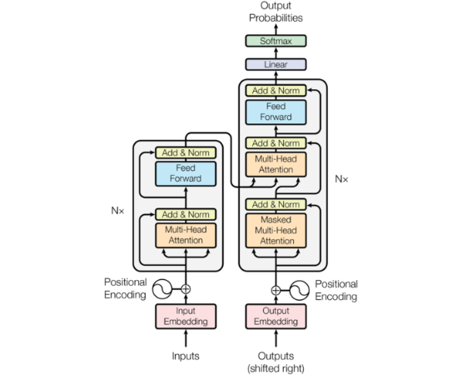
La Arquitectura: Un Transformer Encoder-Decoder
Whisper no inventó una arquitectura nueva. Utiliza el modelo Transformer estándar, la misma arquitectura base que usa GPT para texto.
El Codificador (Encoder) "entiende" el audio.
El Decodificador (Decoder) "genera" el texto.
La innovación no está en la arquitectura, sino en los datos con los que se entrenó y el formato multitarea.

Slide 7






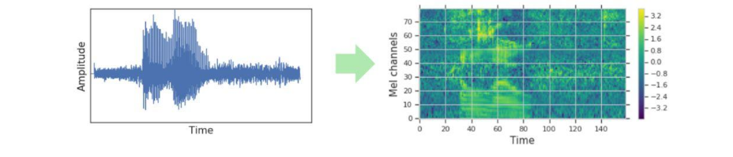
Proceso: De Audio a Texto
1. Audio a Espectrograma
2. Codificador (Encoder)
3. Decodificador (Decoder)
El audio (trozos de 30s) se convierte en un Espectrograma Log-Mel (una "foto" del sonido) que la IA puede "ver".
El Encoder (un Transformer) "mira" esta "foto" y crea una representación matemática que captura el contexto del habla.
El Decoder (otro Transformer) toma esa representación y la usa para generar el texto final, palabra por palabra (token por token).

Slide 8



Funcionalidades
Whisper fue entrenado para hacer todo a la vez. Le damos "órdenes" usando "Tokens Especiales" al inicio del proceso:
<|es|>, <|en|>, <|fr|>
Detección de Idioma: El modelo detecta el idioma y lo usa como "token" inicial.
<|transcribe|>
Orden de Transcribir: Convierte el audio al texto en el mismo idioma.
<|translate|>
Orden de Traducir: Traduce el audio de cualquier idioma directamente al inglés (así fue entrenado).
<|nospeech|>
Detecta Silencio: El modelo puede reportar si un segmento de audio no contiene voz.

Slide 9
Los modelos Whisper
Nombre del modelo | Parámetros | VRAM Requerida (aprox.)
tiny | 39 Millones | ~1 GB
base | 74 Millones | ~1 GB
small | 244 Millones | ~2 GB
medium | 769 Millones | ~5 GB
large / large-v2 / large-v3 | 1550 Millones | ~10 GB
En esta demo, usaremos large-v3, el modelo más potente y preciso.

Slide 10

Resultados: "Zero-Shot" y Robusto
Rendimiento "Zero-Shot"
Robustez nivel humano
"Zero-Shot" significa que funciona "fuera de la caja", sin necesidad de ningún "fine-tuning" o ajuste para un nuevo idioma o acento.
El paper demuestra que la precisión de Whisper se acerca (y a veces supera) al de los transcriptores humanos profesionales.
Whisper es tan bueno que supera a muchos modelos *entrenados específicamente* en un dataset, ¡sin haber visto ese dataset nunca!
Maneja ruido de fondo, acentos y jerga mucho mejor que cualquier modelo anterior, demostrando una robustez similar a la humana.

Slide 11



Limitaciones
"Alucinaciones"
Bucles de repetición
Idiomas raros
A veces, el modelo puede inventar texto o frases que no estaban en el audio, especialmente en segmentos de silencio o ruido.
En audios muy largos, el modelo a veces puede atascarse y repetir la misma frase una y otra vez (un fallo del decodificador).
Su rendimiento es pobre en idiomas con pocos datos de entrenamiento (ej. menos de 1000 horas en el dataset).

Slide 12

Conclusiones
La Escala es clave: 680,000 horas de datos "débiles" y diversos demostraron ser mucho más efectivos que los datasets pequeños y "limpios" del pasado.
La robustez es la métrica: Entrenar en datos desordenados del "mundo real" crea un modelo que funciona en el "mundo real" (con ruido y acentos).
Un Modelo multitarea: Un solo modelo puede transcribir, traducir e identificar idiomas, reemplazando pipelines de IA que antes eran muy complejos.

Slide 13
¡Gracias!
Artículo Base: OpenAI (2022). "Robust Speech Recognition via Large-Scale Weak Supervision". (arXiv:2212.04356)
Model Card (Hugging Face): huggingface.co/openai/whisper-large-v3

